Slide 1


Saif Al-Dilaimi
Software Entwickler
saif.aldilaimi@icloud.com
Klassifikation

Slide 2
Klassifikation Einführung
Supervised learning
Klassifikation
Regression

Slide 3
Klassifikation Einführung
Klassifikation
Die Modellierung der Klassifizierung besteht darin, eine Abbildungsfunktion (f) von Eingangsvariablen (X) auf diskrete Ausgangsvariablen (Y) zu verteilen.

Slide 4

Klassifizierung Eigenschaften
Die Ausgabevariablen werden oft als Labels oder Klasse bezeichnet
Es werden Wahrscheinlichkeiten für bestimmte Beobachtungsdaten prognostiziert
Diese Daten werden in eine von zwei oder mehr Klassen klassifiziert
Ein Problem, bei dem ein Beispiel mehreren Klassen zugeordnet ist, wird als „multi-label classification“ bezeichnet

Slide 5
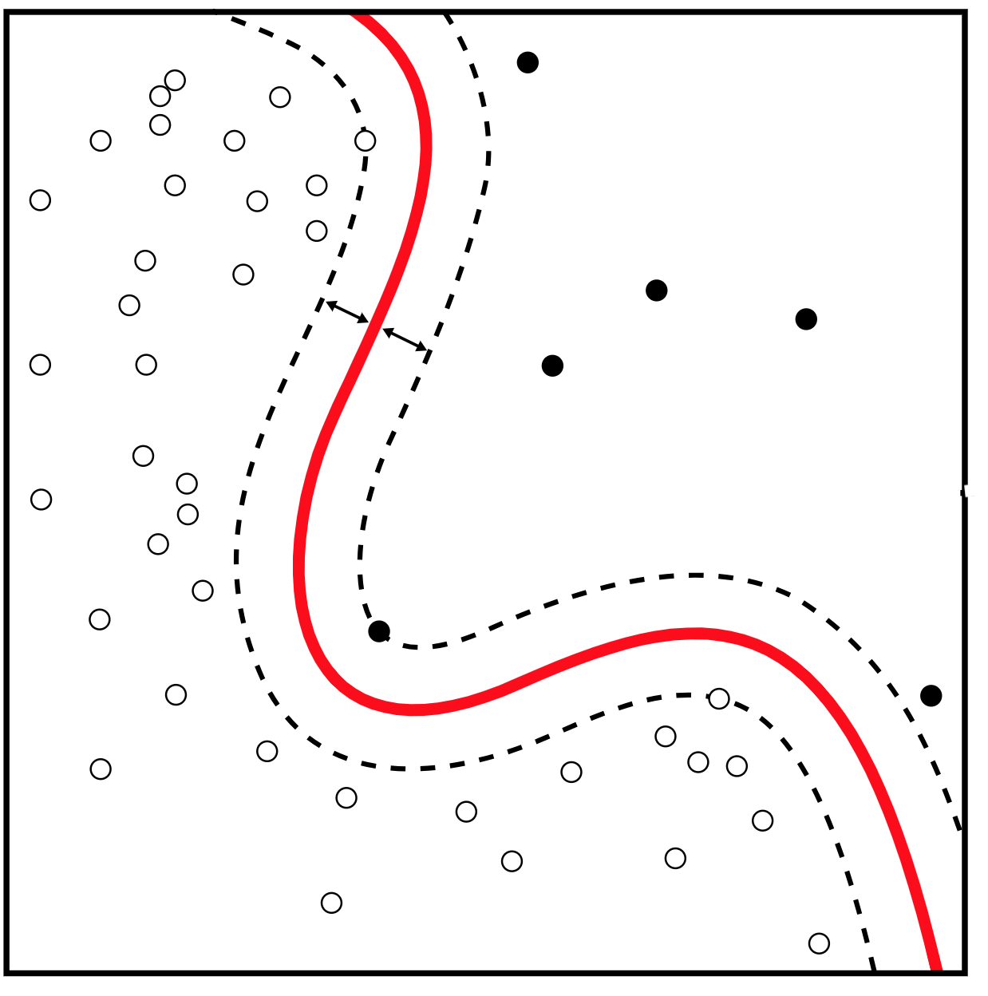
Klassifizierung Verteilung

Slide 6
Saif Al-Dilaimi
Software Entwickler
saif.aldilaimi@icloud.com
Danke fürs Zuhören!
Gleich geht es weiter mit dem nächsten Thema.

